Slide 1

OmniCare
Interação Humano-Robô – CCR230
Júlia Biazi
Leonardo Quirino
Lucas Lagoeiro
Thiago Moura

Slide 2
Será abordado
Tópicos
01
Introdução
Uma breve apresentação sobre o que é nosso projeto
02
Revisão teórica
Uma breve explicação dos principais conceitos do projeto
03
Desenvolvimento
Programação e construção do projeto
04
Resultados
Demonstração do projeto funcionando

Slide 3

Introdução

Slide 4
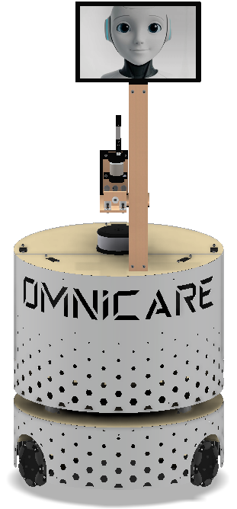
O que é?
OmniCare é robô móvel omnidirecional, autônomo e modular desenvolvido para transportar materiais entre andares de hospitais utilizando elevadores comuns.
Conta com uma estrutura compacta e adaptável, manipulador cartesiano, buzzer, luzes LEDs e uma tela.

Slide 5
O que é?
Surge para auxiliar a equipe dos hospitais a transportar insumos pelo local navegando em diferentes andares de forma segura e confiável.
Soluciona limitações de robôs que dependem de integração com sistemas internos dos elevadores.

Slide 6
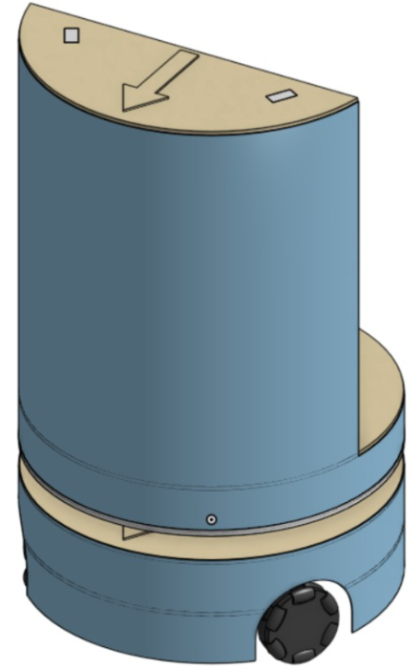
Design
Estrutura modular com mobilidade omnidirecional.
URDF desenvolvido para simulação no ROS2.

Slide 7

Público alvo
O público alvo da OmniCare é composto principalmente por profissionais da área da saúde e gestores hospitalares que atuam em ambientes de média e alta complexidade.

Slide 8
Contexto de uso
Ambientes
Hospitais, clínicas e centros de saúde.
Aspectos econômicos
Otimização de recursos
Redução de custos operacionais
Aumento da eficiência
Libera profissionais para tarefas de maior valor humano
Capacidades
Navegar entre corredores, andares e áreas restritas.
Respeitar regras de higiene, silêncio e segurança.
Apoiar a equipe sem interferir no trabalho humano.
Conhecimentos necessários
Mapas do hospital
Acesso as áreas de entrega
Informações de horários e protocolos.
Design
Discreto e eficiente, que transmita confiabilidade, empatia e neutralidade.

Slide 9
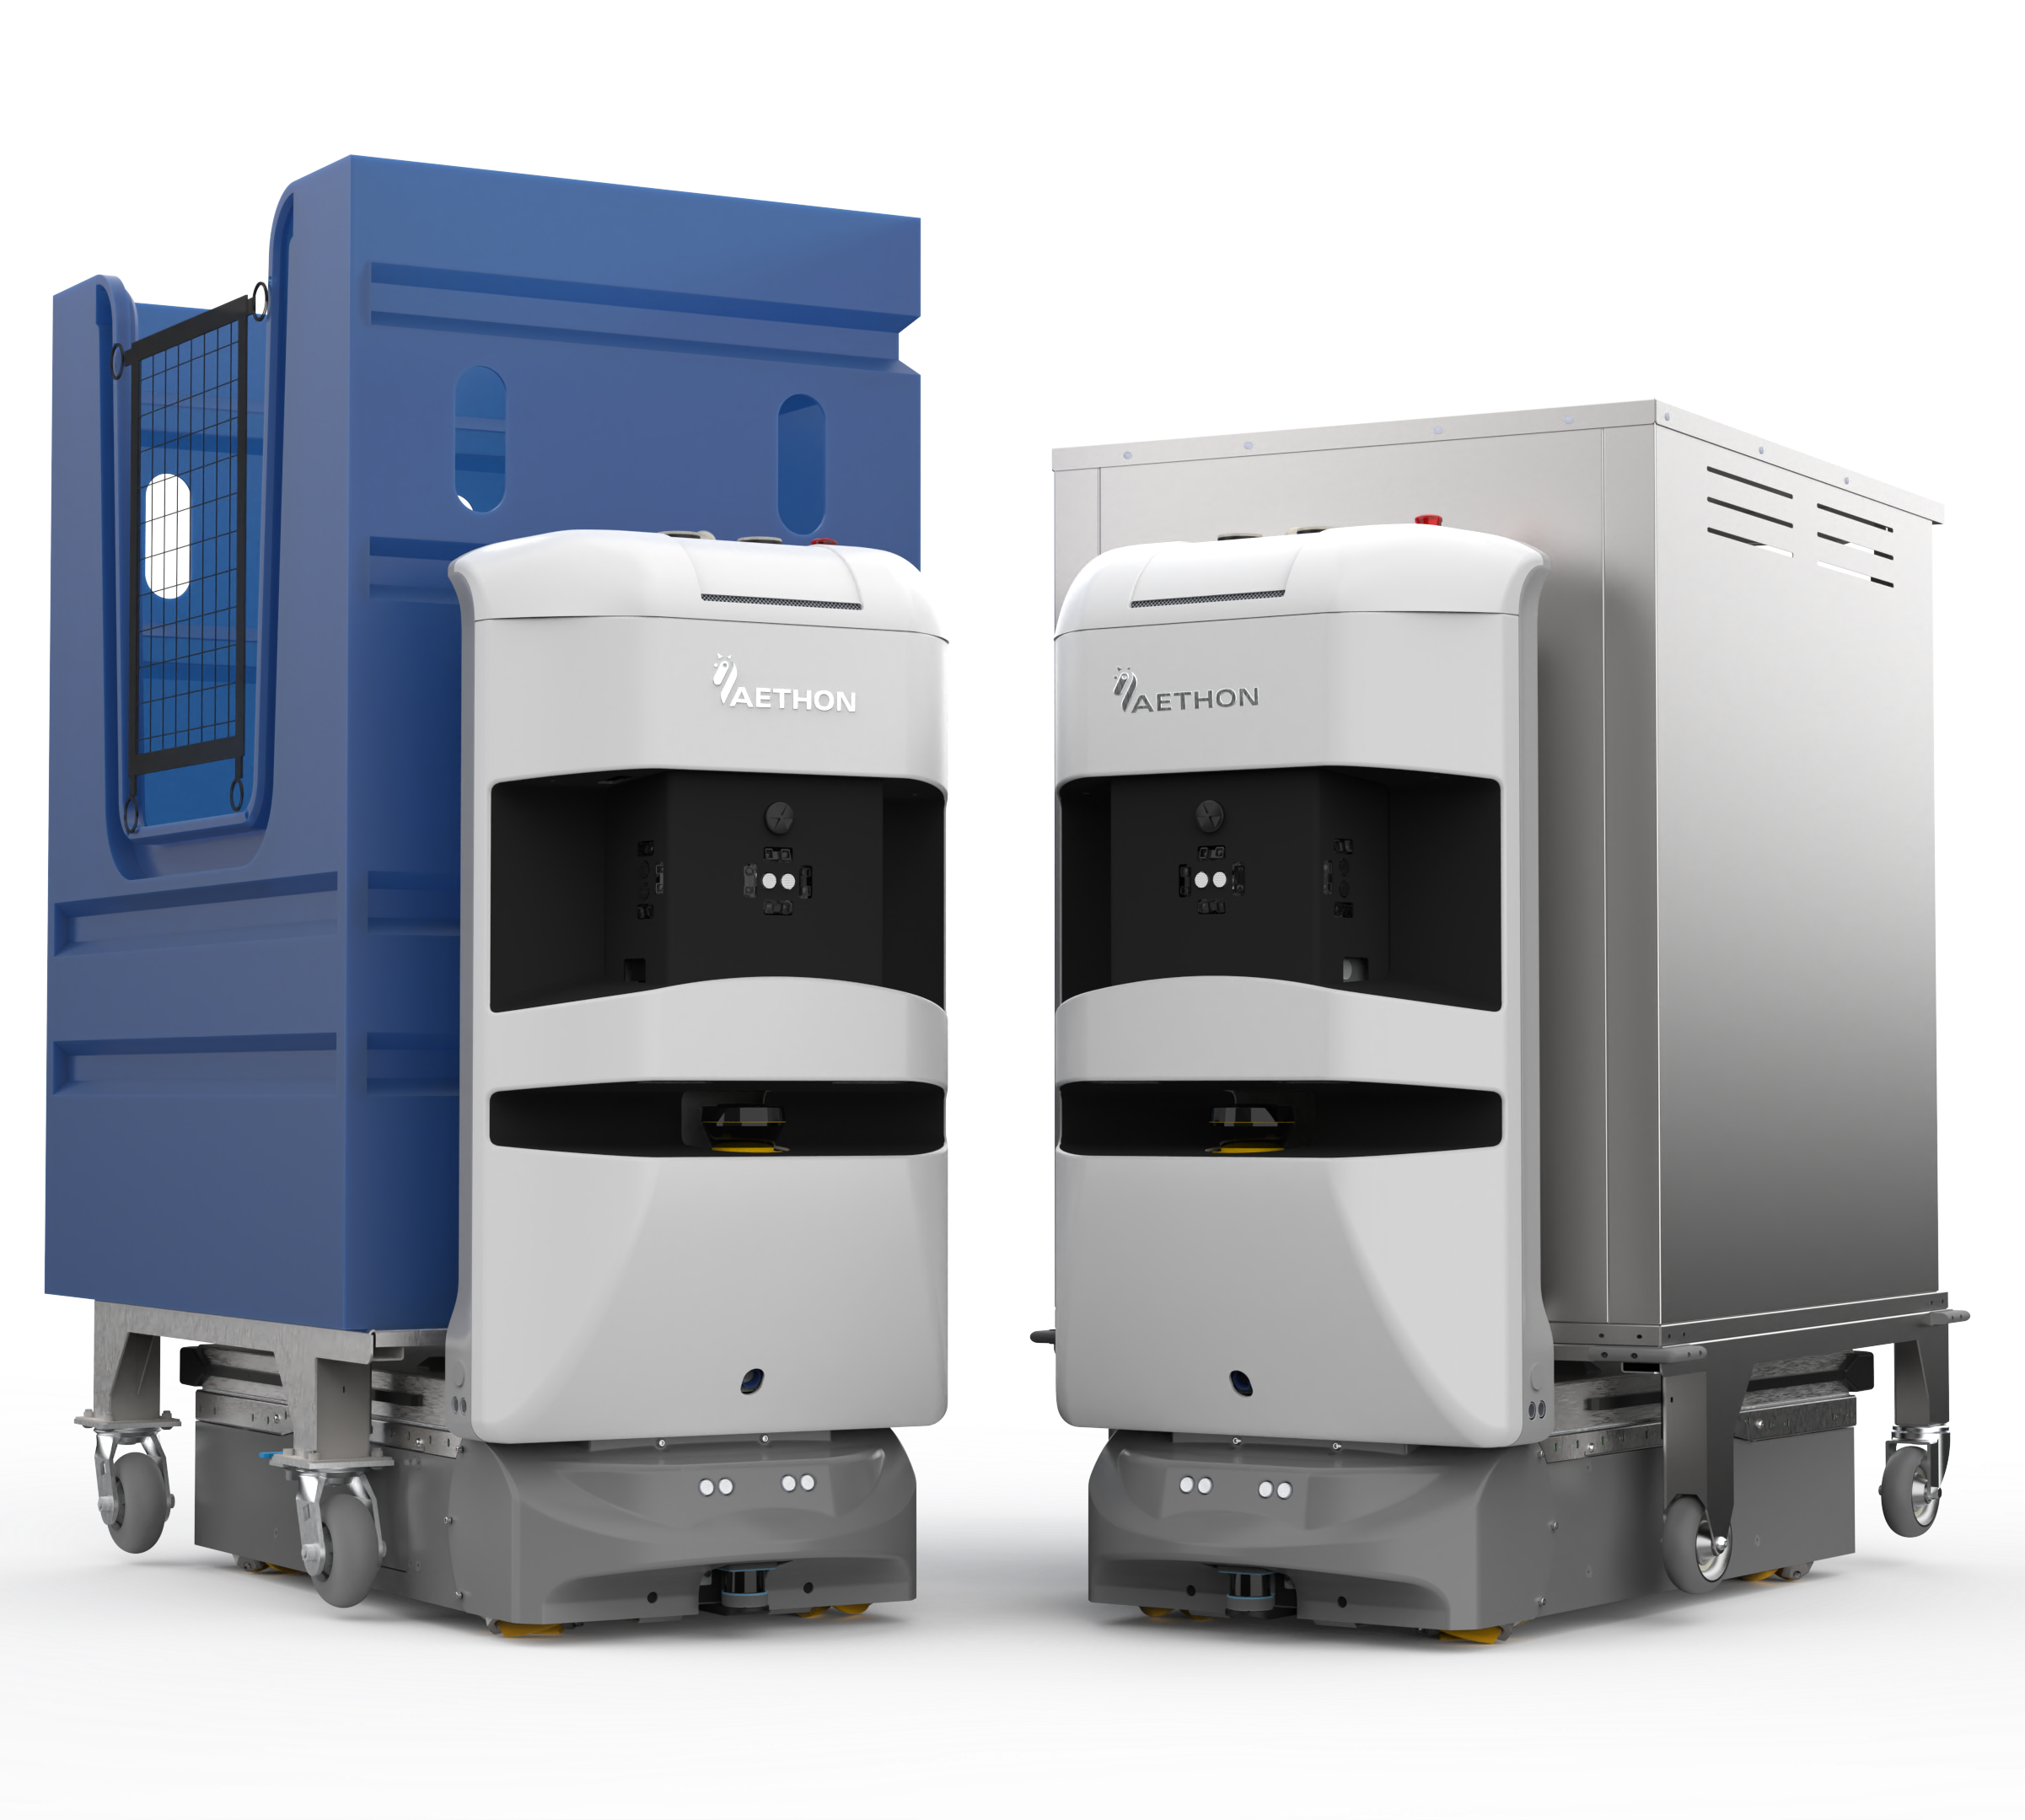
Concorrência
TUG / T3 - Aethon
Função: AMRs hospitalares para transporte (medicamentos, roupas, etc.).
Forças: Consolidado, suporte comercial/técnico, modelos para cargas grandes.
Fraquezas: Depende de integração com a infraestrutura, vulnerabilidades de segurança relatadas.
Comparativo com OmniCare: Superior em capacidade de carga, mas inferior por depender da integração com o sistema do hospital.

Slide 10
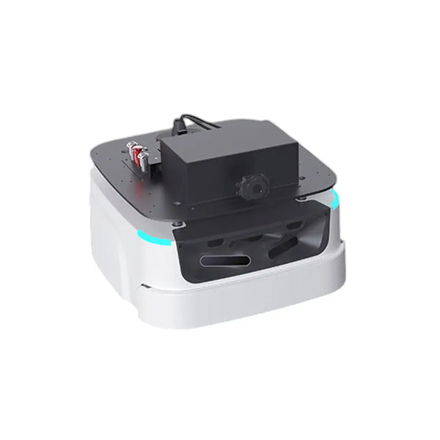
Concorrência
Athena 2.0 - Slamtec
Função: Plataforma robótica móvel de uso geral (logística, hospitais). Suporta até 60 kg. Utiliza o Smart Elevator Control 4.0 para deslocamento entre andares.
Forças: Boa capacidade de carga, navegação SLAM avançada, autonomia de até 19 horas.
Fraquezas: Depende de integração eletrônica, risco de falhas de compatibilidade.
Comparativo com OmniCare: OmniCare é superior por não precisar de integração, mas Athena 2.0 tem autonomia significativamente maior.

Slide 11
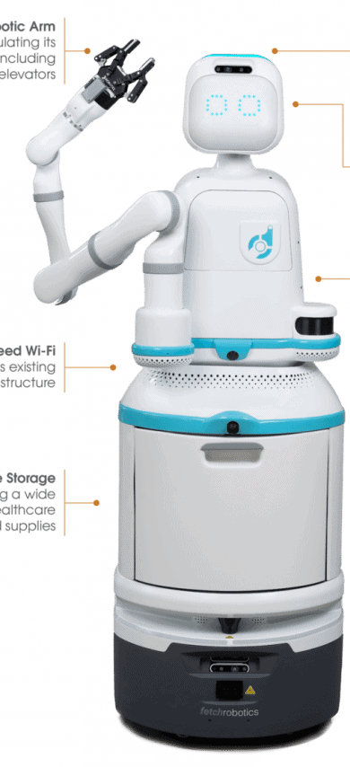
Concorrência
Moxi - Diligent Robotics
Função: Robô assistente social focado em aliviar a carga de trabalho de enfermagem (entregas leves).
Forças: Design humanizado e social, comprovado em hospitais, focado em liberar tempo da enfermagem.
Fraquezas: Capacidade de carga limitada, dependência de integração com elevadores.
Comparativo com OmniCare: Moxi é superior em aceitação social; OmniCare é superior em versatilidade técnica, suporta mais carga e é mais vantajoso em hospitais com infraestrutura antiga.

Slide 12

1ª persona – Dra. Mariana Alves
38 anos, casada, mãe de três filhos, especialista em Gestão Hospitalar.
Cargo: Coordenadora de Enfermagem.
Objetivos: Aumentar eficiência logística entre setores, reduzir sobrecarga da equipe, melhorar agilidade e segurança no transporte de materiais.
Papel: Principal responsável por coordenar a equipe e o fluxo de materiais. É quem decide a rotina operacional.
Relacionamentos-chave: equipe de enfermagem, gestores, logística e médicos.

Slide 13
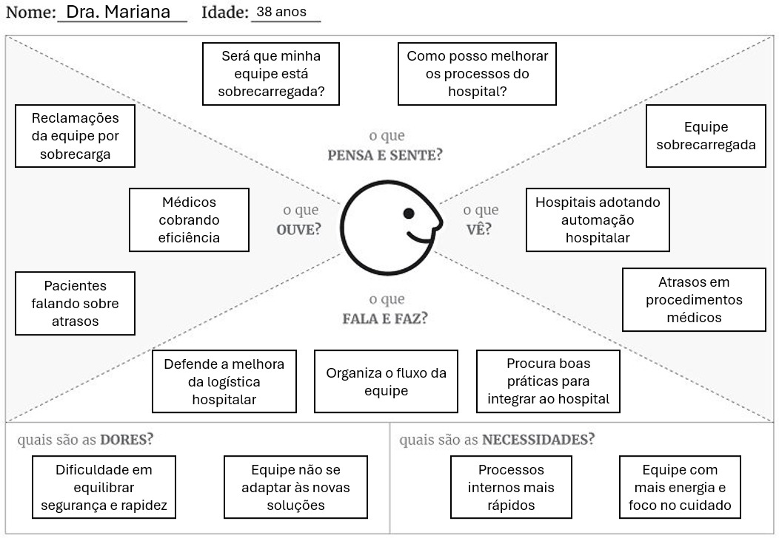

Slide 14
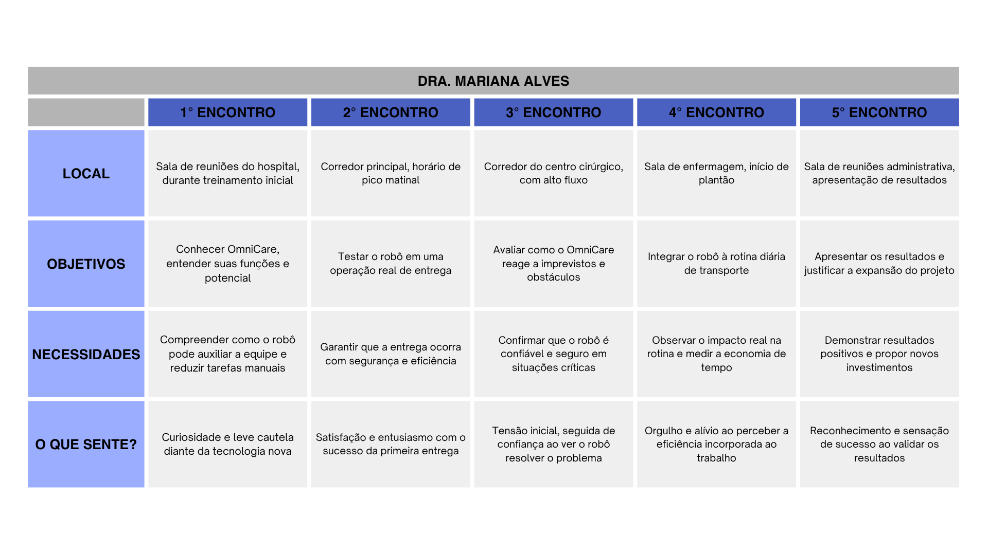

Slide 15

2ª persona – Carlos Mendes
45 anos, solteiro, 2 filhos. Formação em Administração com MBA em Gestão Hospitalar.
Cargo: Gerente Administrativo Hospitalar.
Objetivos: Reduzir custos logísticos e riscos trabalhistas., aumentar eficiência sem expandir quadro de funcionários e tornar o hospital referência em automação e inovação.
Papel: Reporta resultados à diretoria e influencia em decisões de aquisição de tecnologia.
Relacionamentos-chave: diretoria, TI, fornecedores e equipe médica.

Slide 16
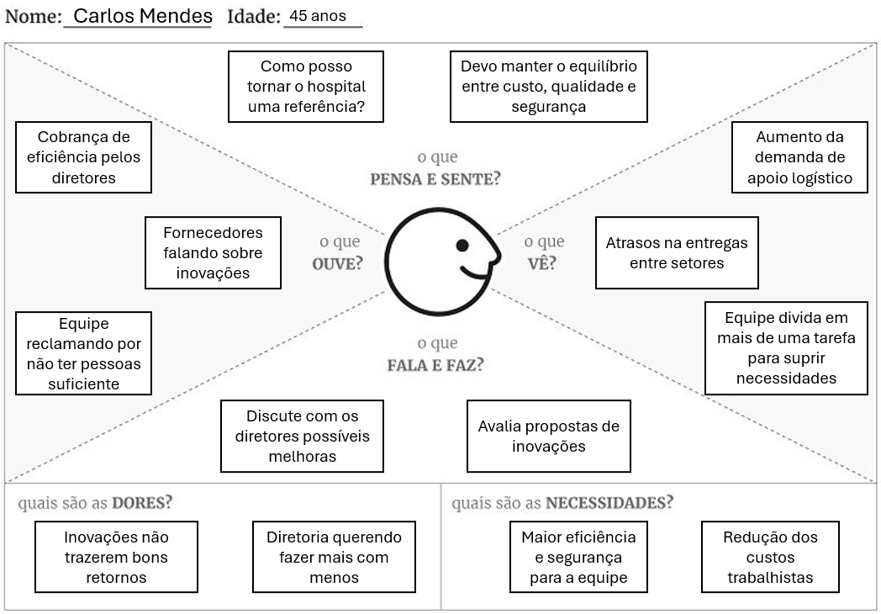

Slide 17


Slide 18

3ª persona – Enzo Ferreira
26 anos, solteiro, graduando em Enfermagem.
Cargo: Estagiário de enfermagem.
Objetivos: Ganhar experiência e aprender com a equipe, ajudar em tarefas logísticas com segurança e destacar-se pela dedicação e uso de tecnologia.
Papel: Executa muitas das tarefas logísticas mais simples; principal elo com a tecnologia no uso diário.
Relacionamentos-chave: diretoria, TI, fornecedores e equipe médica.

Slide 19
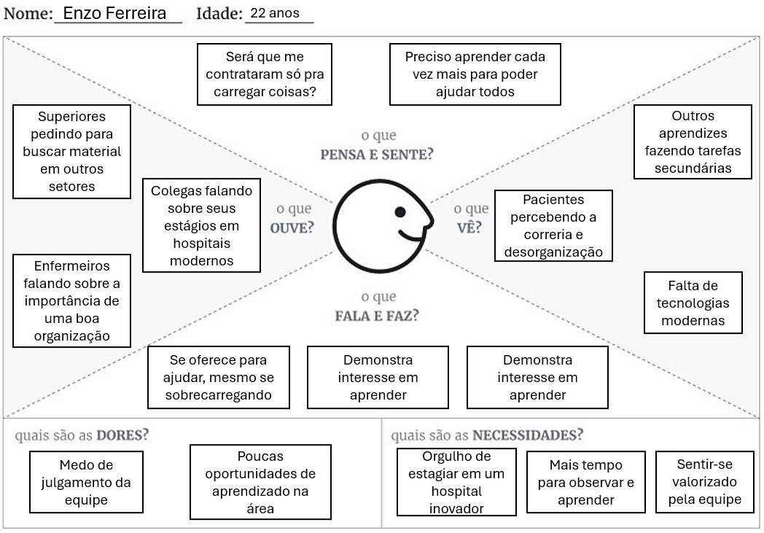

Slide 20
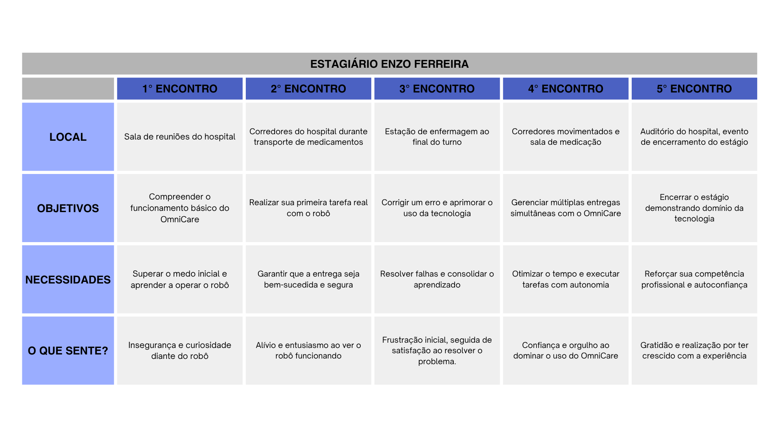

Slide 21
Interações espaciais
Uso de elevadores
Ação: Usará seu manipulador para chamar e selecionar o andar.
Requisitos: Manipulador, visão computacional para painel, sensores para obstáculos.
Resposta Emocional: Alívio e tranquilidade.
Entrega de itens
Ação: Posicionar-se de forma alinhada no ponto de coleta e deslocar-se autonomamente ao ponto de entrega.
Requisitos: Reconhecimento do ponto de entrega (checkpoint), sensores para obstáculos, área de armazenamento.
Resposta Emocional: Segurança com itens e praticidade.
Distância entre pessoas
Ação: Manter uma distância segura de, pelo menos, meio metro de funcionários e pacientes ao se deslocar.
Requisitos: Sensores de identificação de obstáculos/pessoas, rotas mapeadas, programa de ajuste de velocidade.
Resposta Emocional: Segurança e confiança.

Slide 22
Interações verbais
Confirmação de entrega
Ação: Emitirá uma mensagem de voz ou som de alerta avisando que os itens estão prontos para retirada.
Requisitos: sistema de voz e alto falantes, ou buzzers.
Resposta Emocional: Clareza e confiança.
Aviso de falha
Ação: Emitirá um sinal de alerta avisando informando que houve alguma falha.
Requisitos: Sistema de voz, alto falantes ou buzzers, sensores para indentificar obstáculos.
Resposta Emocional: transparência e preocupação com a falha.
Apresentação
Ação: Falar sobre si e suas principais funções e objetivos.
Requisitos: display de tamanho médio, alto falantes, software de apresentação.
Resposta Emocional: Transparência e simpatia.

Slide 23
Interações não-verbais
Sinalização com LEDs
Ação: Sinalizará alertas e seu estado com luzes LED
Requisitos: hardware que se comunique com os LEDs, integração de status.
Resposta Emocional: Clareza e tranquilidade.
Movimentação suave
Ação: Controle de suas velocidades de movimentação.
Requisitos: controle dos motores, sensores para identificar a presença de pessoas.
Resposta Emocional: conforto e calma.
Apresentação
Ação: Demonstração das suas funcionalidades.
Requisitos: integração entre seus sistemas.
Resposta Emocional: Clareza e simpatia.

Slide 24
OmniCare na Alemanha
Precisão no posicionamento
Ação: Posicionar-se sempre no mesmo ponto designado, de forma previsível e eficiente
Requisitos: mapeamento, marcações visuais/físicas, precisão na navegação.
Resposta Emocional: Eficiência e disciplina.
Tom de voz objetivo
Ação: Comunicar o status da entrega de forma clara, concisa e apresetar dados.
Requisitos: módulo de voz e personalização de frases.
Resposta Emocional: Eficiência e profissionalismo.
Exibição de dados
Ação: Exibir dados de eficiência em seu painel.
Requisitos: display e sincronização de dados.
Resposta Emocional: Organização e confiança.

Slide 25
OmniCare no Japão
Posicionamento ao parar
Ação: Ficar encostado a parede para não bloquear o fluxo de passagem.
Requisitos: mapeamento, sensores precisos, boa leitura do espaço.
Resposta Emocional: Respeito e harmonia.
Tom de voz polido
Ação: Utilizar frases de cortesia para criar empatia e reforçar boas práticas sociais.
Requisitos: módulo de voz e personalização de frases.
Resposta Emocional: Respeito e cortesia.
Sinais de reconhecimento
Ação: Realizar um pequeno movimento simbólico de inclinação com seu rosto.
Requisitos: tela funcional para ser seu rosto e animações personalizadas.
Resposta Emocional: Respeito e empatia

Slide 26
OmniCare na Suécia
Respeito ao espaço pessoal
Ação: Manter uma zona de segurança maior (distanciamento físico) para evitar sensação de invasão.
Requisitos: sensores melhorados para atender a zona de segurança maior e configuração regional.
Resposta Emocional: Conforto e privacidade.
Comunicação reduzida
Ação: Emitir mensagens simples e diretas para evitar sobrecarga informativa.
Requisitos: filtro de mensagens, módulo de voz e modo silencioso.
Resposta Emocional: Naturalidade e conforto.
Neutralidade visual
Ação: Usar cores discretas, animações simples, iluminação adapatativa.
Requisitos: sitema de iluminação regulavél, estrutura adaptada, algoritimo de comportamento.
Resposta Emocional: Tranquilidade e discrição.

Slide 27
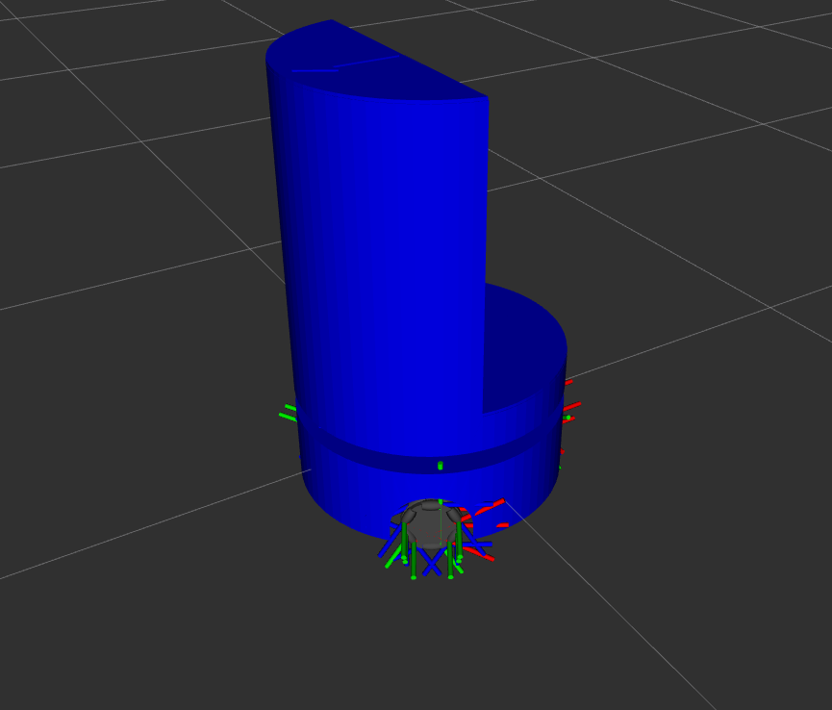


Modelo do robô (URDF)
Onshape
Rviz

Slide 28
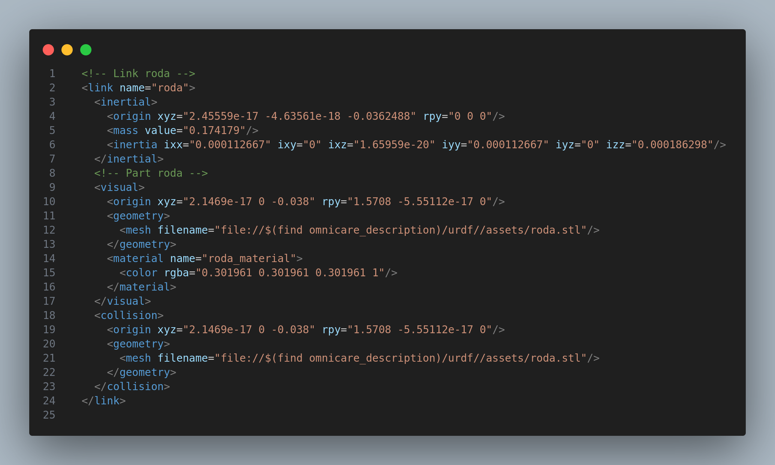
Modelo do robô (URDF)
Rviz

Slide 29
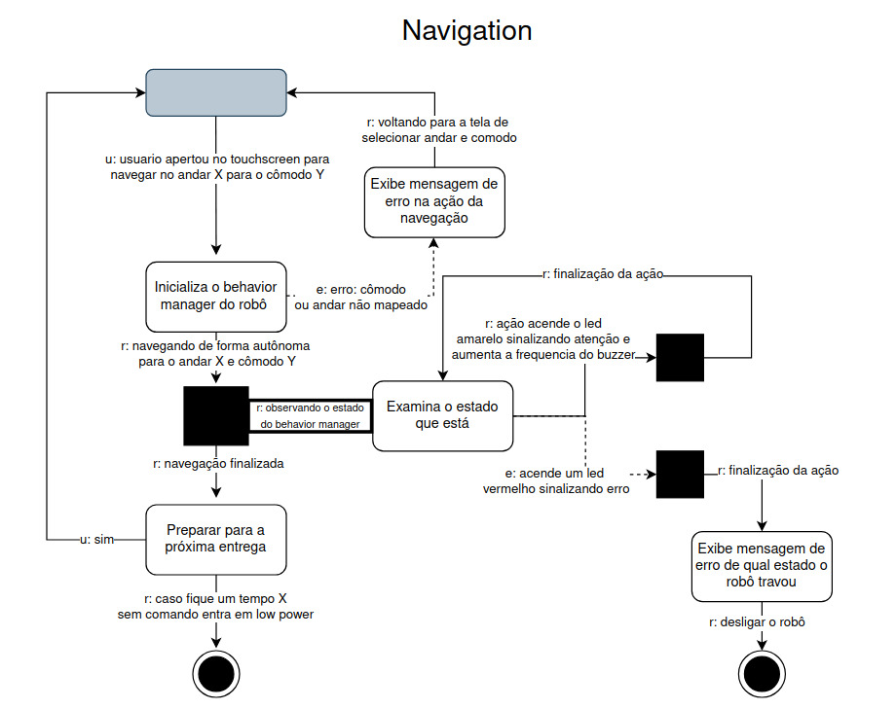
Molic navegação

Slide 30
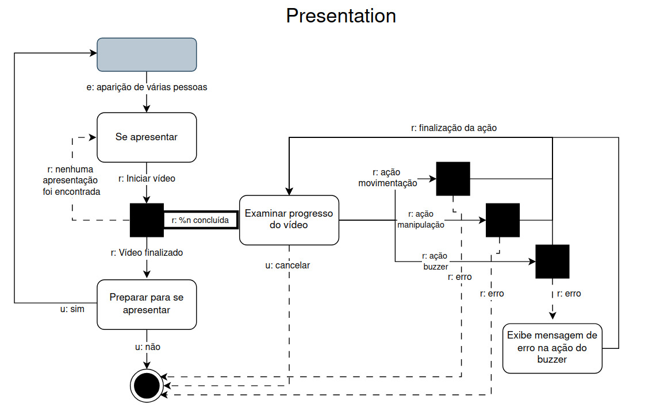
Molic apresentação

Slide 31
OBRIGADO

